Slide 1
字元與字串
講師：假解大師 keep1earning

Slide 2
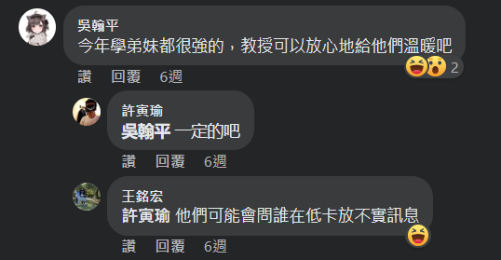
在開始前...

Slide 3
今天你會學到…
字元與 ASCII code
字元陣列
C++字串
stringstream

Slide 4
字元 Char (Character)

Slide 5

Char
儲存大小 : 1 Byte = 8 bits
ASCII code
每個字元都代表一個數字
‘C’ = ${67}_{(10)}$ = ${01000011}_{(2)}$
128 個字元
33 個不可顯示字元
95 個可顯示字元

Slide 6
輸入/輸出字元
scanf / printf 派
char c;
scanf("%c", &c);
printf("%c", c);
cin / cout 派
char c;
cin >> c;
cout << c;
Notes:
沒啦，事實上你要用哪個我不會管，反正看得懂就好

Slide 7
輸入/輸出字元
scanf / printf 派
cin / cout 派
char c;
scanf("%c", &c);
printf("%c", c);
char c;
cin >> c;
cout << c;
Notes:
沒啦，事實上你要用哪個我不會管，反正看得懂就好

Slide 8
輸入 ASCII code
scanf / printf 派
cin / cout 派
int c;
scanf("%d", &c);
printf("%c", c);
int c;
cin >> c;
cout << (char)c;
Notes:
沒啦，事實上你要用哪個我不會管，反正看得懂就好

Slide 9
輸出 ASCII code
scanf / printf 派
cin / cout 派
char c;
scanf("%c", &c);
printf("%d", c);
// 或 printf("%hhd", c)
char c;
cin >> c;
cout << (int)c;
Notes:
沒啦，事實上你要用哪個我不會管，反正看得懂就好

Slide 10









ASCII code的特性
char character;
scanf("%c", &character);
printf("'%c' ASCII code is %d.\n", character, character);

Slide 11
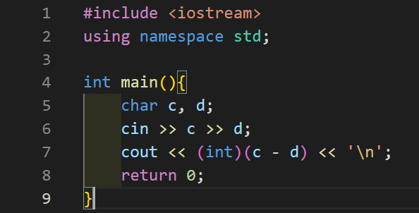
一道簡單題
請問輸入“dc”後會輸出什麼？

Slide 12
常見函式庫 #include <ctype.h>

Slide 13
<ctype.h> - 常用函式
isalnum() // 判斷是否為字母或數字
isdigit() // 判斷是否為數字
isxdigit() // 判斷是否為16進位數
isalpha() // 判斷是否為字母
isspace() // 判斷是否為空白
isgraph() // 判斷是否為可顯示字元
ispunct() // 判斷是否為標點符號
islower() // 判斷是否為小寫字母
isupper() // 判斷是否為大寫字母
是的話回傳非 0 整數 否的話回傳 0

Slide 14
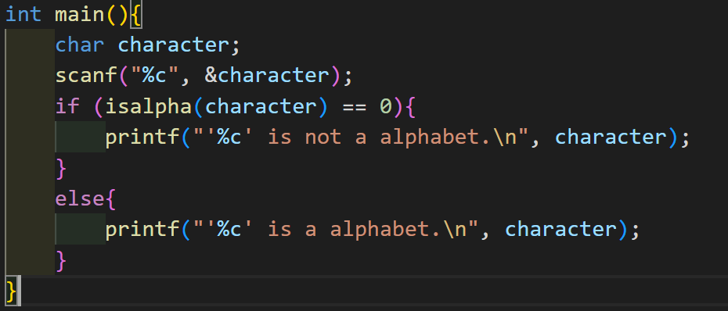



使用範例 - isalpha()

Slide 15
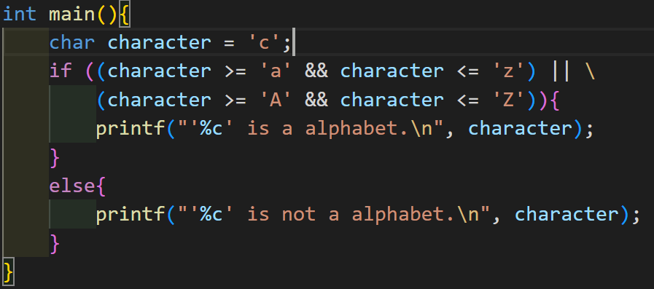
也可以自己寫類似的判斷式
isalpha() 的實作

Slide 16
練習時間

Slide 17
字串

Slide 18
字元陣列 == 字串?

Slide 19
字元陣列 - 宣告
char str1[5];
char str2[] = "gogi VS cyo";
char str3[3444] = "c8763";
char str4[3244] = {'e', 'x', 'c', 'e', 'e', 'd'};

Slide 20
char str[5] = "money";
 | 0 | 1 | 2 | 3 | 4
str | m | o | n | e | y
"money@RESTYU^&IDGSGBYG口罩讚..."

Slide 21
char str[6] = "money";
 | 0 | 1 | 2 | 3 | 4 | 5
str | m | o | n | e | y | \0
"money"

Slide 22
字元陣列結尾是 '\0'

Slide 23
字元陣列 - 輸入
char str[100];
scanf("%s", str);
cin >> str;
fgets(str, 6, stdin);

Slide 24
fgets(str, 6, stdin);
Input:
123 456\n
str:
123 4\0
Input:
1 2\n
str:
1 2\n\0

Slide 25
fgets(str, 6, stdin);
讀到換行或字數限制為止
stdin 是檔案描述符，代表輸入
先記住這樣寫就好，但不能和 cin/cout 混用
換行會包含在字串中!!!

Slide 26
常見函式庫 #include <string.h>

Slide 27
<string.h> - 常用函式
char str1[20], str2[10];
strcpy(str1, str2); // 將 str2 的內容複製到 str1
strncpy(str1, str2, 10); // 將 str2 的內容複製到 str1，限制長度 10
strcat(str1, str2); // 將 str2 的內容接在到 str1 後面
strncat(str1, str2, 10); // 將 str2 的內容接在到 str1 後面，限制長度 10
注意，上面放 str1 的地方不可改為寫死的字串常數，例如 printf("%s\n", strcat("123", "456"));

Slide 28
<string.h> - 常用函式
char str1[20], str2[10];
strcmp(str1, str2); // 比較 str1 和 str2
strncmp(str1, str2, 10); // 比較 str1 和 str2 前 10 個字元
依照字典序逐個比較
若 str1 字典序小於 str2 ，則回傳 < 0 的值 若 str1 字典序大於 str2 ，則回傳 > 0 的值 若 str1 和 str2 相等，則回傳 0

Slide 29
strcmp() 比較方法
主要是用字典序做排序，只要比到兩個不一樣的字元即回傳
 | 0 | 1 | 2 | 3 | 4 | 5
s1 | m | o | n | e | y | \0
s2 | m | o | n | n | n | \0

Slide 30
<string.h> - 常用函式
strcmp("555", "5555");
回傳值是多少？

Slide 31
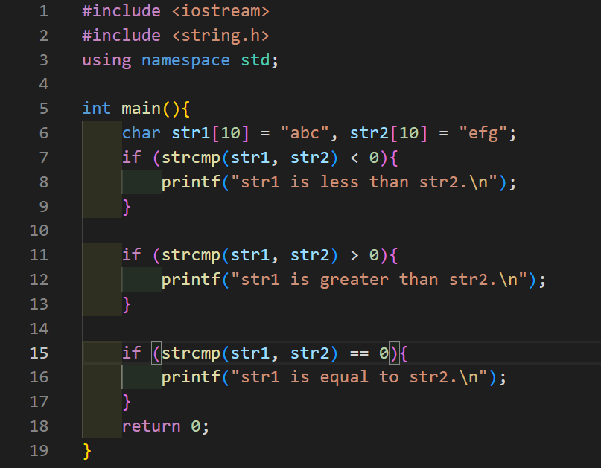
strcmp 範例程式碼

Slide 32
<string.h> - strlen()
strlen(str); // 回傳 str 字串的長度
 | 0 | 1 | 2 | 3 | 4 | 5
str | m | o | n | e | y | \0
回傳多少？

Slide 33
不要把 strlen() 寫在迴圈判斷式中
不好的寫法
比較好的寫法
char str[10];
for (int i = 0; i < strlen(str); i++){
}
char str[10];
int length = strlen(str);
for (int i = 0; i < length; i++){
}

Slide 34
不要把 strlen() 寫在迴圈判斷式中
我討厭的寫法
char str[10];
for (int i = 0; i < strlen(str); i++)
{
}

Slide 35
練習時間

Slide 36
常見函式庫 #include <string> 注意和 <string.h> 不一樣 C++獨有

Slide 37
<string> - 宣告
string str1;
string str2 = "123";
string str3 = char_array; // 字元陣列
string str4 = str3; // string 資料型態
string str5("123");

Slide 38
字元陣列 - 宣告
char str1[5];
char str2[] = "gogi VS cyo";
char str3[3444] = "c8763";
char str4[3244] = {'e', 'x', 'c', 'e', 'e', 'd'};

Slide 39
<string> - 輸入
string str;
cin >> str;
getline(cin, str);
注意，scanf("%s", str); 是不能用的

Slide 40
<string> - getline()
string str;
getline(cin, str);
getline(cin, str, 'a');
getline() 讀入的字串不包含'\n'

Slide 41
<string> - 運算子
string str;
str[0] = 'a';
str = “123”; // 相當於 strcpy(char_array, "123")
str += "456"; // 相當於 strcat(char_array, "456")
str <= "456"; // 相當於 strcmp(char_array, "456") <= 0
// 當然還有 >=, <, >, ==

Slide 42
<string> - 常用函式
string str = "123";
str.size(); // 回傳 str 長度，跟 strlen() 差很多
str.length(); // 和 size 沒有區別
str.clear(); // 清空字串內容
str.empty(); // 判斷字串是否為空
str.c_str(); // 回傳相當於 C 的字元陣列
… 還有一堆函數，有需要的再自己看

Slide 43
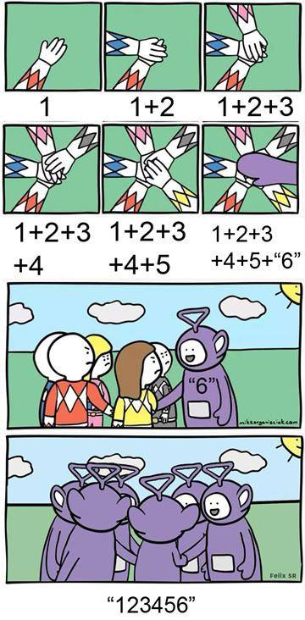

Slide 44
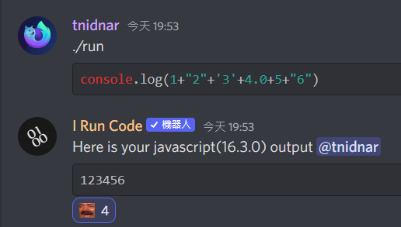

Slide 45
字串轉整數

Slide 46
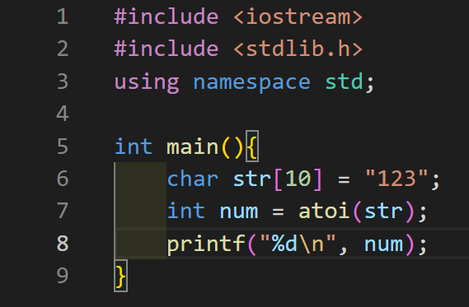
<stdlib.h> - atoi()
定義在 <stdlib.h> 中，記得引入該函式庫
傳入參數內容為字元陣列，string 型態須轉型

Slide 47
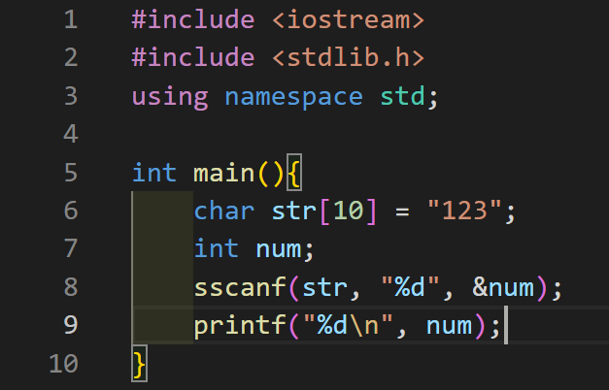
<stdio.h> - sscanf()
定義在 <stdio.h> 中，記得引入該函式庫
<iostream> 中有包含 <stdio.h> 的函式
傳入參數內容為字元陣列，string 型態須轉型
用法和 scanf() 差不多

Slide 48
常見函式庫 #include <sstream>

Slide 49
<sstream> - 宣告
stringstream ss1;
stringstream ss2("AC");
錯誤宣告
stringstream ss = "123";

Slide 50
<sstream> - 用法
stringstream ss;
string str = "123";
ss << str; // 將字串 str 內容放到 ss 中
int num;
ss >> num; // 將 ss 中的數字存入 num，讀完後內容消失
printf("%d\n", num);

Slide 51
<sstream> - 用法
stringstream ss;
string str = "123 456";
ss << str; // 將字串 str 內容放到 ss 中
int num;
ss >> num; // 將 ss 中的數字存入 num，讀完後內容消失
printf("%d\n", num);

Slide 52

<sstream> - 用法
stringstream ss;
string str = "123 456";
ss << str; // 將字串 str 內容放到 ss 中
int num;
ss >> num; // 將 ss 中的數字存入 num，讀完後內容消失
printf("%d\n", num);
ss >> num;
printf("%d\n", num);

Slide 53
<sstream> - 用法
stringstream ss;
ss.clear(); // 將 stringstream 內容清空
ss.str(""); // 作用和 clear 同

Slide 54
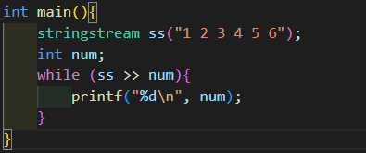
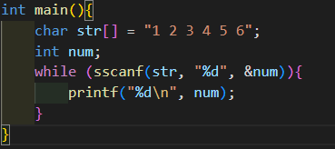
DEBUG
請問哪個程式碼會出現BUG

Slide 55
EOF

